Slide 1

Día, Fecha: | Martes, 03/03/2026
Hora de inicio: | 17:20
Organización de Lenguajes y Compiladores 2 Sección B
Rubén Alejandro Ralda Mejia

Slide 2

Comprobación estática y dinámica; tipos compuestos
Organización de Lenguajes y Compiladores 2
Escuela de Ingeniería de Ciencias Y Sistemas
Facultad de Ingeniería
Universidad de San Carlos de Guatemala

Slide 3



Agenda
Recursos
Link
RECORDATORIOS
Crafting Interpreters
Dudas del proyecto
Comprobación de tipos
Recordatorios:
Foro de esta semana
Hoja de Calificación Proyecto 1 (nuevamente)
Tipos compuestos en el intérprete
Evaluación de rendimiento

Slide 4
Comprobación de tipos (6.5)

Slide 5
Un compilador debe asignar una expresión de tipos a cada componente del programa fuente. Después, el compilador debe determinar que estas expresiones de tipos se conforman a una colección de reglas lógicas, conocida como el sistema de tipos para el lenguaje fuente.

Slide 6
Reglas para la comprobación de tipos

Slide 7

Puede tomar dos formas
Síntesis
Inferencia
Construye el tipo de una expresión a partir de los tipos de sus subexpresiones.
Determina el tipo de una construcción del lenguaje a partir de la forma en que se utiliza.

Slide 8
Ejemplos
Síntesis
Inferencia
El tipo resultante en la expresión E1 + E2, está determinado por E1 y E2
Supongamos que isNull sea una función que evalúe si una lista está vacía. Entonces, del uso isNull(x), podemos determinar que x debe ser una lista. No se conoce el tipo de los elementos de x; todo lo que sabemos es que x debe ser una lista de elementos de algún tipo que hasta el momento se desconoce.

Slide 9

Conversiones con la síntesis de tipos
La regla asociada con E → E1 + E2 se basa en el siguiente pseudocódigo:
A medida que se incrementa el número de tipos sujetos a conversión, el número de casos aumenta con rapidez.

Slide 10
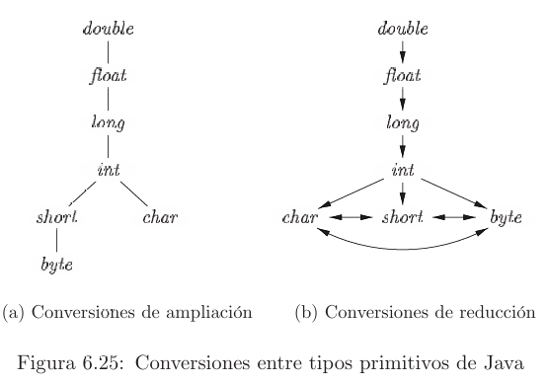
Reglas de tipos para Java
Las reglas varían de un lenguaje a otro. Se dice que la conversión de un tipo es implícita si el compilador la realiza en forma automática. La conversión es explícita si el programador debe escribir algo.

Slide 11
Inferencia de tipos y funciones polimórficas

Slide 12
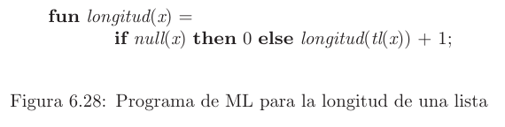
Función polimórfica
Se refiere a cualquier fragmento de código que puede ejecutarse con argumentos de distintos tipos.
el tipo de longitud debe ser “función de la lista de α a entero”.
Uso:

Slide 13
Recordando la definición de inferencia...
Si utilizamos el símbolo ∀ (que significa “para cualquier tipo”) y el constructor de tipos lista, el tipo de longitud puede escribirse como
∀: Cuantificador universal

Slide 14
Tipos compuestos en el intérprete

Slide 15
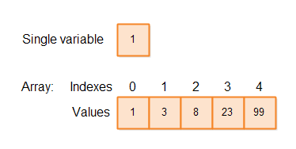
¿Qué son los tipos compuestos?
Son tipos de datos formados por múltiples elementos organizados bajo una misma entidad lógica.
Permiten:
Acceder a sus componentes individuales.
Manipular el conjunto como una unidad.
Construir estructuras más complejas a partir de tipos simples.
Clasificación
Predefinidos
string: secuencia ordenada de caracteres con acceso indexado.
Definidos por el programador
array: colección homogénea con acceso por índice.
struct: agrupación heterogénea con acceso por nombre de campo.

Slide 16
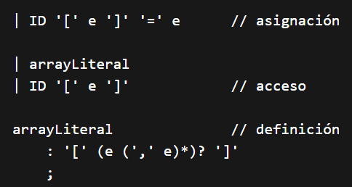
Arrays
Un array es un tipo compuesto que representa una colección ordenada y homogénea de elementos.
Características en el lenguaje:
Literal: [e1, e2, ..., en]
Acceso indexado: a[i]
Asignación por índice: a[i] = e
El acceso se realiza mediante un índice entero que determina la posición del elemento dentro de la secuencia.

Slide 17
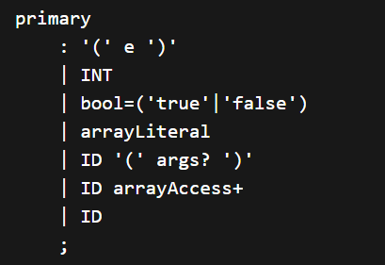
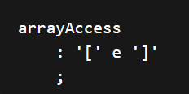
Matrices
Una matriz de n dimensiones es una estructura compuesta formada por arrays anidados.
Es decir, una matriz no introduce un tipo nuevo, sino que representa un array cuyos elementos son a su vez arrays.

Slide 18
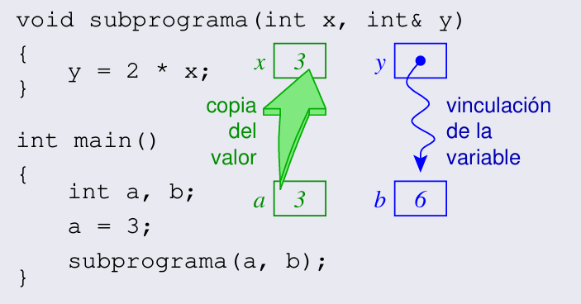
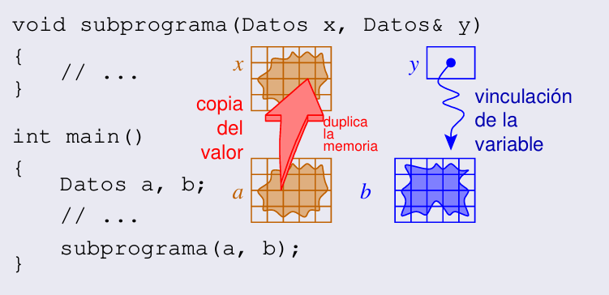
Paso por parámetros de tipos compuestos
Paso por valor:
El parámetro recibe una copia del valor original.
En tipos simples es eficiente, pero en tipos compuestos puede implicar duplicación de memoria y mayor costo de ejecución.
Paso por referencia:
El parámetro se vincula directamente a la variable original, sin realizar copia de memoria.
Es eficiente para tipos compuestos y permite manejar parámetros de salida o entrada/salida.

Slide 19
¿Y los Structs/Objetos?
Clases y Objetos
Una clase define un tipo compuesto que encapsula datos y comportamiento.
En el intérprete se modela como una estructura con campos y una tabla de métodos.
Prototipos
Objetos que heredan directamente de otros objetos.
Requiere resolver dinámicamente propiedades y métodos en la cadena prototipo.
Constructores
Funciones especiales que inicializan instancias.
En el intérprete ejecutan la vinculación del entorno interno (this) al crear el objeto.
Sobrecarga de métodos
Permite múltiples definiciones con el mismo nombre y distinta firma.
Se resuelve semánticamente según número y tipo de argumentos en la llamada.

Slide 20
Implementación

Slide 21
REFERENCIAS
BIBLIOGRAFICAS
Compiladores, Principios, Técnicas y HerramientasAho, Sethi y Ullmam. PEARSON ADDISON- WESLEY, 2008, segunda edición.

Slide 22

¡GRACIAS POR SU ATENCIÓN!
DUDAS

